Slide 1

汇报人：杨东升
汇报时间：2023.11.24

Slide 2
论文题目
Change Detection From Synthetic Aperture Radar
Images via Dual Path Denoising Network
Junjie Wang , Feng Gao , Member, IEEE, Junyu Dong , Member, IEEE, Qian Du , Fellow, IEEE,
and Heng-Chao Li , Senior Member, IEEE

Slide 3
合成孔径雷达（Synthetic Aperture Radar，简称SAR）是一种高分辨率成像雷达，可以在能见度极低的气象条件下得到类似光学照相的高分辨雷达图像。它利用雷达与目标的相对运动，把尺寸较小的真实天线孔径用数据处理的方法合成一较大的等效天线孔径的雷达，也称综合孔径雷达。SAR的优点包括高分辨率、全天候工作、能够有效地识别伪装和穿透掩盖物。其所得到的高方位分辨力相当于一个大孔径天线所能提供的方位分辨力。缺点是SAR图像固有地受到乘性斑点噪声的污染。

Slide 4
主要内容
本文的主要内容是介绍了一种用于SAR图像变化检测的双通道去噪网络（DPDNet）。该网络旨在解决SAR图像变化检测中的标签噪声和计算效率问题。具体来说，DPDNet引入了随机标签传播来清除预分类中的标签噪声，并采用了独特的块卷积进行特征表示学习以减少时间消耗。实验结果表明，DPDNet在变化检测结果方面优于几种最先进的方法，并且在五个SAR数据集上进行了验证。

Slide 5
主要贡献
首次尝试同时解决斑点噪声和标签噪声的问题。所提出的DPDNet可以同时减轻两种噪声，并生成更准确的变化图。
提出了一种新颖的独特块卷积（DPConv），它简化了网络结构并加速了训练阶段。从原始图像中取得的块被用作卷积核，因此它不需要许多训练样本进行参数优化。
引入了随机标签传播来清除与预分类中涉及的标签噪声。通过同质区域生成和相似度测量生成转换权重，然后基于权重进行多次随机标签传播，并使用投票获得最终标签。
提出的DPDNet不需要大量训练样本进行参数优化，其计算效率得到了极大的提高。

Slide 6
当前无监督SAR变化检测面临的挑战
本文采用无监督的变化检测方法，现有的无监督方法采用DI（Difference image）生成以及DI分类。现有基于深度学习的无监督SAR变化检测方法面临两个挑战。1) 。现有方法通常使用聚类来获取伪标签，其中包含一些错误。这种现象被称为“标签噪声”，它可能影响后续网络优化。2) 基于深度学习的方法在训练阶段耗时较长。为了获得令人满意的结果，现有方法在训练阶段运行多个时期或利用预训练策略来获取所需的特征

Slide 7
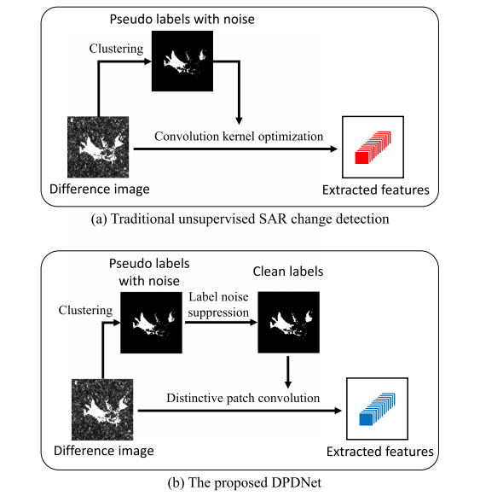
DPDNet
相比于传统的检测方法DPDNet的一个分支使用随机标签传播来清除标签噪声。此外，DPDNet的另一个分支用于提取浅层和深层特征，然后将它们结合起来进行分层特征表示。在此过程中，设计了Distinctive patch convolution（DPConv）来简化网络结构并减少训练时间。
Change Detection From Synthetic Aperture Radar Images via Dual Path Denoising Network。 IEEE JOURNAL OF SELECTED TOPICS IN APPLIED EARTH OBSERVATIONS AND REMOTE SENSING, VOL. 15, 2022

Slide 8
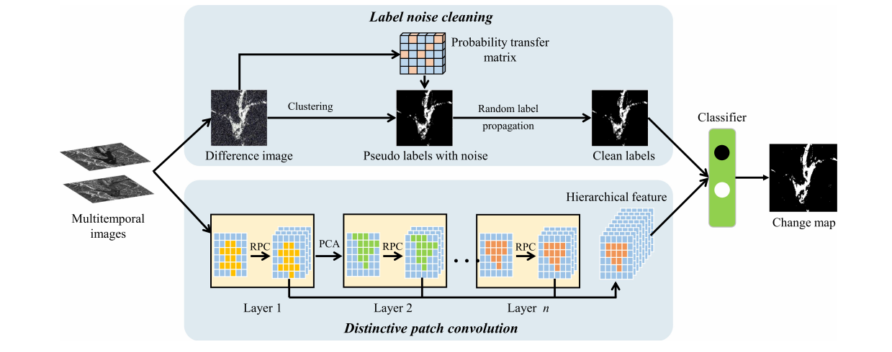
DPDNet
一个分支使用随机标签传播算法通过将正确标记的样本传播到其他未标记的样本来清除标签噪声。另一个分支旨在提高模型效率同时避免斑点效应。为了减少传统卷积所需的长时间训练，设计的DPConv用于获得分层卷积特征，以减少计算资源的消耗同时提高特征表达能力。
Change Detection From Synthetic Aperture Radar Images via Dual Path Denoising Network。 IEEE JOURNAL OF SELECTED TOPICS IN APPLIED EARTH OBSERVATIONS AND REMOTE SENSING, VOL. 15, 2022

Slide 9
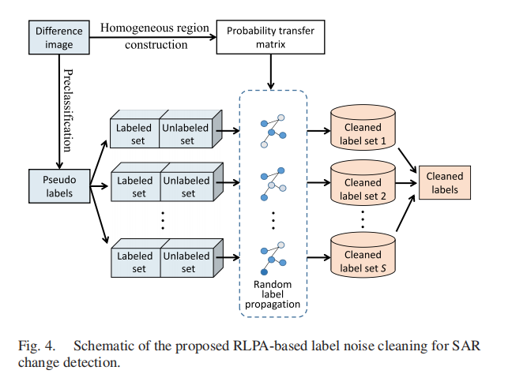
随机标签传播算法
包含三个部分
同质区域构建：通过熵率超像素分割函数将整个图像可以被分成几个区域，每个区域被认为是一个同质区域
概率转移矩阵生成：根据空间相似性为同质区域内的像素分配权重，标签信息可以通过不同像素之间的连接权重传播。概率转移矩阵，可以看作是标签转换的概率
随机标签传播：基于生成的概率转移矩阵预测无标签子集的标签矩阵，为了更好地传播标签信息，采用多次迭代。经过多轮随机分配后，每个样本将获得多个标签。最终的标签可以通过多数投票来计算
Change Detection From Synthetic Aperture Radar Images via Dual Path Denoising Network。 IEEE JOURNAL OF SELECTED TOPICS IN APPLIED EARTH OBSERVATIONS AND REMOTE SENSING, VOL. 15, 2022

Slide 10
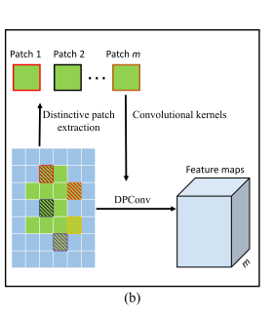
DPConv
DPConv从独特区域中选择块作为卷积核，以避免卷积核选择的随机性，从而集中关注具有显着纹理和几何信息的重要区域。独特区域是根据特征图中的激活值获得的，本实验将 激活值 > 0.7视为独特区域。
Change Detection From Synthetic Aperture Radar Images via Dual Path Denoising Network。 IEEE JOURNAL OF SELECTED TOPICS IN APPLIED EARTH OBSERVATIONS AND REMOTE SENSING, VOL. 15, 2022

Slide 11
测试性能
在Florence， Simulated，Sulzberger，Havana， Bern数据集进行性能评估，变化检测中的一个关键问题是评价标准的选择[25]，[38]，[48]。在本文中，使用假阳性（FP）、假阴性（FN）、百分比正确分类（PCC）、Kappa系数（KC）和F1分数（F1）来评估变化检测性能。

Slide 12
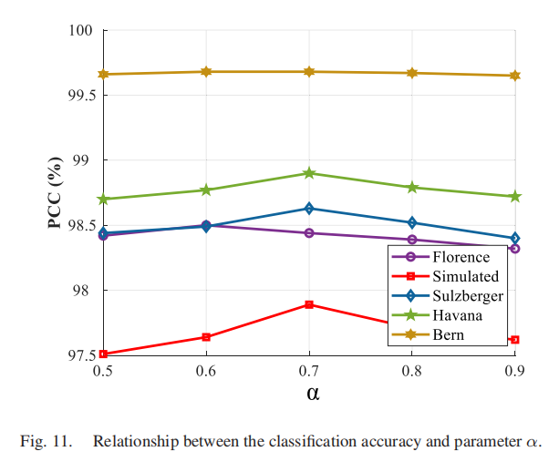
参数设置
关键参数α用于平衡初始标签本身和从其邻居处接收到的标签之间的贡献
Change Detection From Synthetic Aperture Radar Images via Dual Path Denoising Network。 IEEE JOURNAL OF SELECTED TOPICS IN APPLIED EARTH OBSERVATIONS AND REMOTE SENSING, VOL. 15, 2022

Slide 13
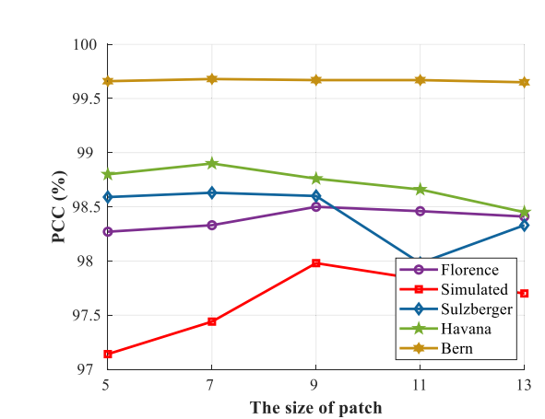
参数设置
上下文信息在减轻斑点噪声方面起着重要作用。图块大小控制了训练样本中包含的上下文信息，w表示用作训练样本的图块的大小。
Change Detection From Synthetic Aperture Radar Images via Dual Path Denoising Network。 IEEE JOURNAL OF SELECTED TOPICS IN APPLIED EARTH OBSERVATIONS AND REMOTE SENSING, VOL. 15, 2022

Slide 14
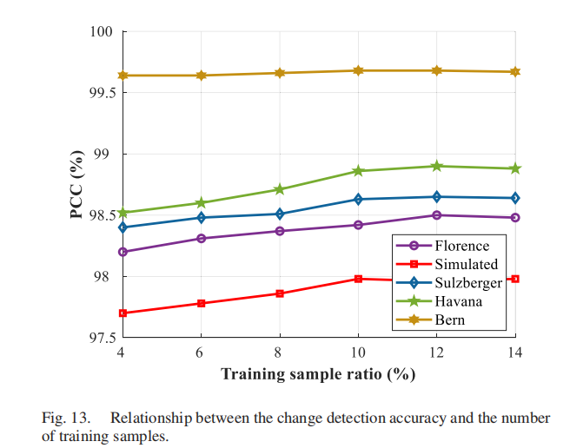
参数设置
训练样本数量对变化检测性能有很大影响，随机选择了4％、6％、8％、10％、12％和14％的像素作为训练样本
Change Detection From Synthetic Aperture Radar Images via Dual Path Denoising Network。 IEEE JOURNAL OF SELECTED TOPICS IN APPLIED EARTH OBSERVATIONS AND REMOTE SENSING, VOL. 15, 2022

Slide 15
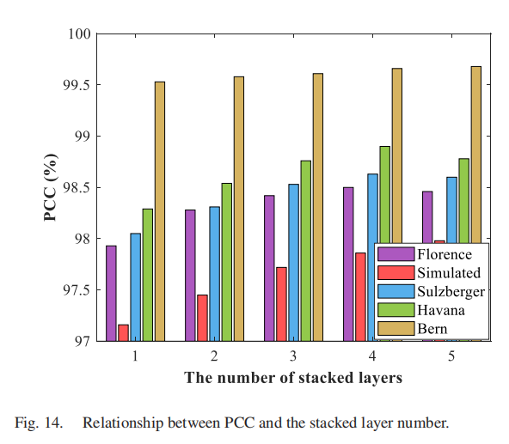
参数设置
本文使用多个卷积层来提取浅层和深层特征。因此，卷积层数的数量影响着叠加特征的数量，从而对变化检测结果产生很大影响。
Change Detection From Synthetic Aperture Radar Images via Dual Path Denoising Network。 IEEE JOURNAL OF SELECTED TOPICS IN APPLIED EARTH OBSERVATIONS AND REMOTE SENSING, VOL. 15, 2022

Slide 16
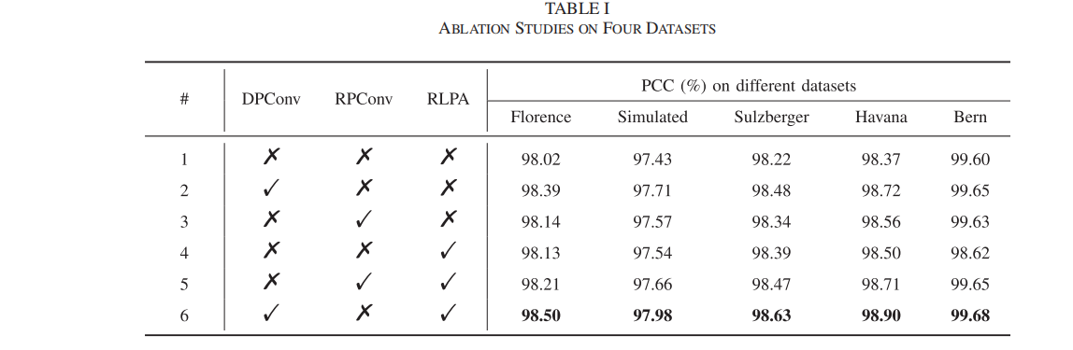
消融研究
随机图块卷积（RPConv）
Change Detection From Synthetic Aperture Radar Images via Dual Path Denoising Network。 IEEE JOURNAL OF SELECTED TOPICS IN APPLIED EARTH OBSERVATIONS AND REMOTE SENSING, VOL. 15, 2022

Slide 17
结论
通过以上的实验，可以得出说提出的DPDNet取得了非常不错的性能，可以很好的处理斑点噪声以及标签噪声。

Slide 18
汇报完毕
感谢聆听

